Slide 1
平行計算HW2
–
對bitonic sort加速
電機110 40675026H 楊信一

Slide 2
方法
在將隨機生成的序列轉成bitonic sequence處使用openmp進行平行處理

Slide 3
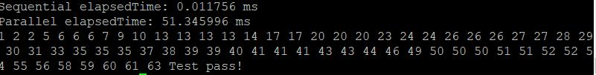
答案驗證
用大小為64的隨機陣列做正確性驗證

Slide 4
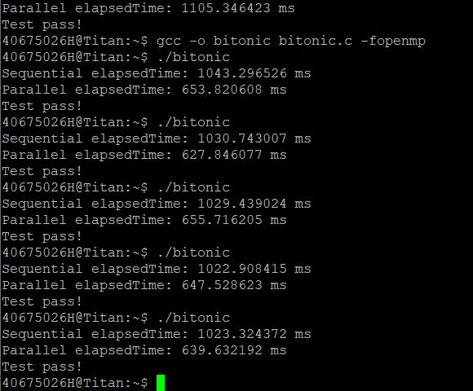
加速比率(N = 1000000)
從左圖的測試結果可得出加速比率大致為1.54倍

Slide 5
結論
理論上此排序方法應該可以達到更快的加速倍率, 但實作時卻無法達成, 以下歸納出幾種可能原因:
1. 程式中使用遞迴方式將序列排成bitonic sequence
2. 對openmp或此演算法不夠透徹了解無法找到潛在能夠加速的地方

